Slide 1
UBND QUẬN DƯƠNG KINH
TRƯỜNG TIỂU HỌC ANH DŨNG
TIẾNG VIỆT
BÀI 9: VÈ CHIM
(Tiết 3 + 4)

Slide 2
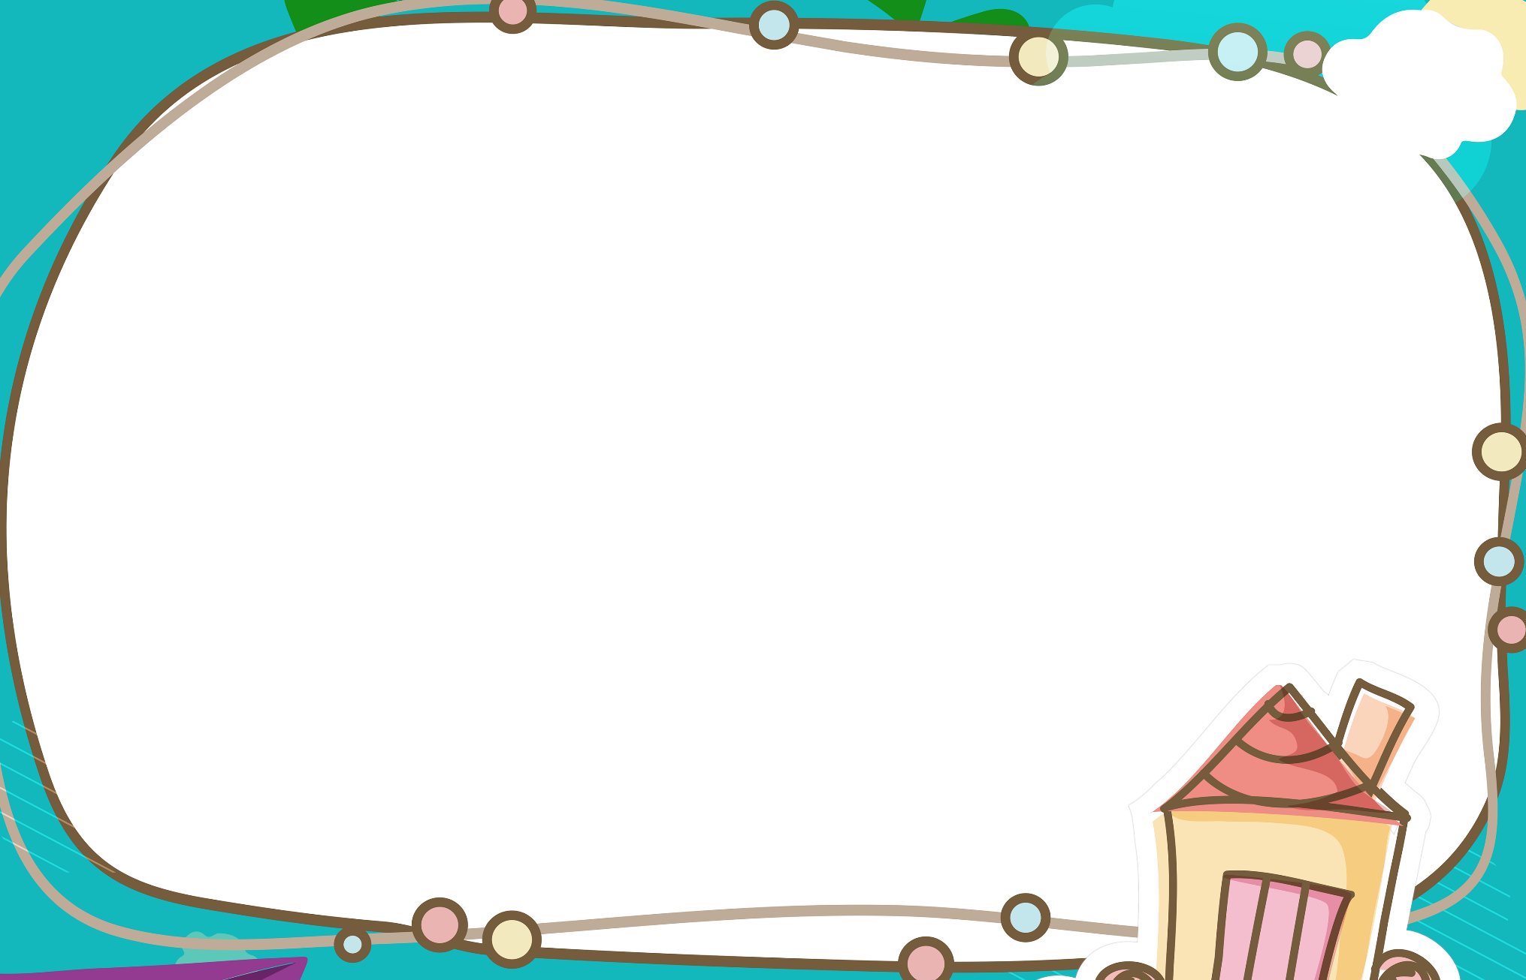

TIẾT 3

Slide 3

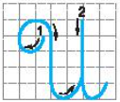
+ Cấu tạo: Cao 5 ô li, rộng 5 ô li
Viết 2 nét: Nét 1: Nét hất
Nét 2: Móc ngược (bên phải)
+ Cách viết:
- Nét 1: Đặt bút trên đường kẻ 5, viết nét hất, đến đường kẻ 3 thì dừng lại.
- Nét 2: Từ điểm dừng của bút của nét 1, chuyển hướng bút để viết nét móc ngược thứ nhất (1).
- Nét 3: Từ điểm cuối của nét 2 (ở đường kẻ 2). Rê bút lên tới đường kẻ 3 rồi chuyển hướng bút ngược lại viết tiếp nét móc ngược thứ 2 (2). Dừng bút ở đường kẻ 2.

Slide 4
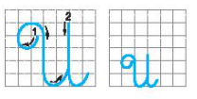
Chú ý: Cần viết cho cân đối các phần giống nhau. Như vậy, chữ U mới nhìn cân đối và đẹp.

Slide 5
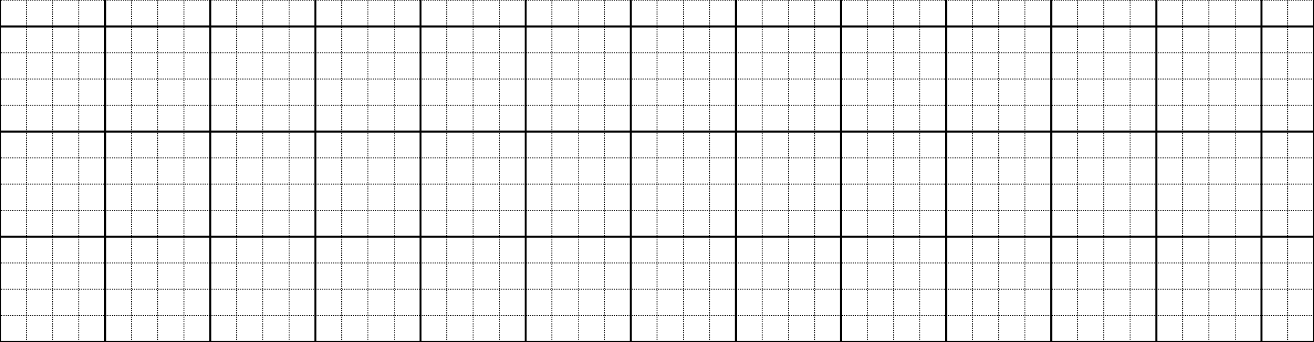
Viết câu ứng dụng:
Rừng U Minh có nhiều loài chim quý.

Slide 6
TIẾT 4

Slide 7

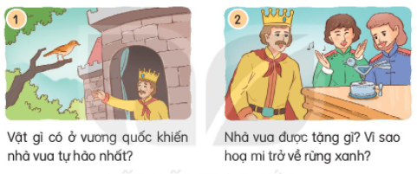
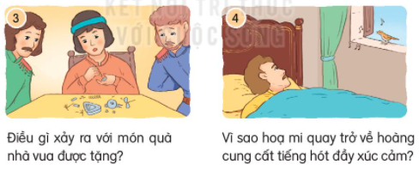
Dựa vào tranh và câu hỏi gợi ý, đoán nội dung của từng tranh
Cảm ơn họa mi
(Theo truyện cổ an-đec-xen)

Slide 8

Nghe kể chuyện
Cảm ơn họa mi
(Theo truyện cổ an-đec-xen)

Slide 9
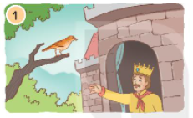
Kể lại từng đoạn truyện theo tranh.
Vật gì ở vương quốc khiến nhà vua tự hào nhất?
- Tranh 1: nhà vua tự hào vì có chim quý
2

Slide 10
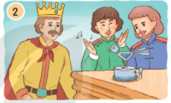
Nhà vua được tặng gì? Vì sao họa mi trở về rừng xanh?
Tranh 2: Nhà vua được tặng 1 con chim đồ chơi bằng má
2

Slide 11
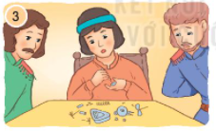
Điều gì xảy ra với món quà nhà vua tặng?
Tranh 3: con chim đồ chơi bị hỏng mọi người tháo tung ra để sửa nhưng không được

Slide 12
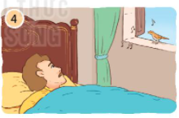
Vì sao họa mi quay trở về hoàng cung cất tiếng hót đầy cảm xúc?
Tranh 4: Biết vua ốm chim tìm về hoàng cung cất tiếng hót giúp vua khỏi bệnh.

Slide 13
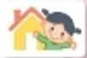
Đóng vai chim họa mi kể cho người thân các sự viêc trên.

Slide 14
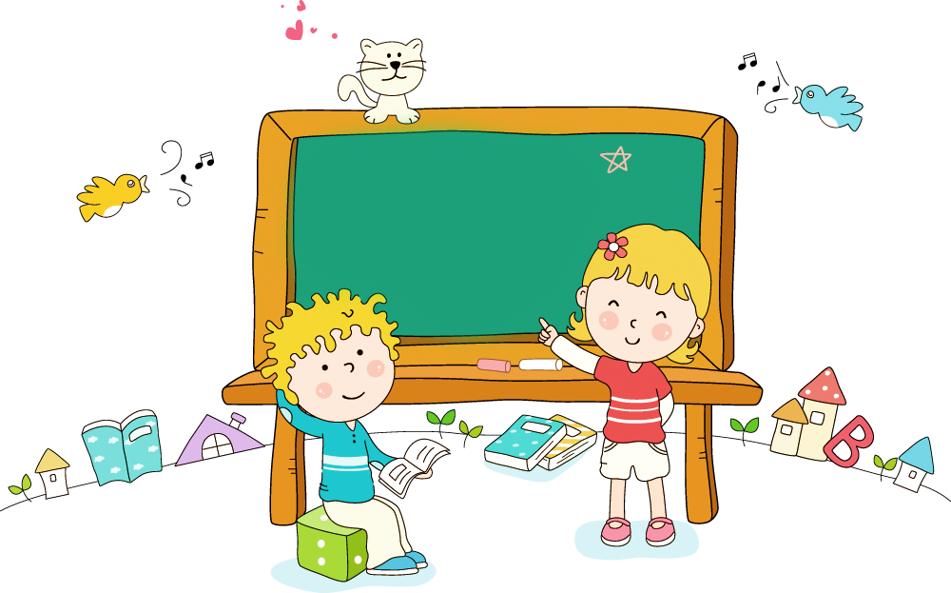
CỦNG CỐ, DẶN DÒ
Xem lại bài đã học (trang 39,40).
Chuẩn bị bài mới: Tập viết chữ hoa U,

Slide 15


TẠM BIỆT, HẸN GẶP LẠI

